Slide 1
DIGITALNA ZBIRKA NOVINA I ČASOPISA
Sveučilišna knjižnica u Splitu
Mr. sc. Petar krolo, RAVNATELJ
Dr. sc. Ivanka kuić, VODITELJ PROJEKTA

Slide 2
Uvodno izlaganje
Digitalizacija starih novina i časopisa kao strategija razvoja Sveučilišne knjižnice u Splitu
Razlozi: poboljšanje dostupnosti, proširenje usluga i zaštita izvornika
Uključivanje u strategiju zaštite kulturne baštine Republike Hrvatske: regionalna baština kao nacionalna baština
Kulturno dobro u Sveučilišnoj knjižnici u Splitu
Digitalna zbirka i mrežno digitalno okruženje
Planiranje, koordinacija i suradnja baštinskih ustanova u digitalnim projektima – nužnost i izazov
Stare novine: čuvanje i konstrukcija povijesti i identiteta.

Slide 3
Pristup
Temeljna strateška i zakonska opredjeljenja Republike Hrvatske za informacijsko društvo i održivi kulturni razvoj, poslovanje informacijskih ustanova u elektroničkom okruženju, poštivanje autorskih i srodnih (nakladničkih) prava i širenje kulturnih i znanstvenih sadržaja u Hrvatskoj i Europi putem globalne mreže.

Slide 4
Opis Projekta izgradnje digitalne zbirke
Vrsta građe: novine, časopisi, članci
Vremensko i teritorijalno pokrivanje: Dalmacija, Hrvatska, 19./20. st.
Kulturno dobro: 1859.-1947.; 185 nasl. novina i 120 naslova časopisa
Status: Javno dostupno
Pilot projekt : 20 naslova novina i 16 naslova časopisa

Slide 5
Ciljevi projekta
Stvaranje digitalne zbirke starih novina i časopisa kao „virtualne zbirke“, mrežna dostupnost, javnost i slobodan pristup hrvatskoj akademskoj zajednici te ostalim građanima i korisnicima, radi poticanja i olakšavanja znanstvenoistraživačkoga rada i interdisciplinarnog dijaloga.
Usmjerenost na informacijske potrebe ciljanih grupa korisnika i jačanje povjerenja korisnika u misiji koju Knjižnica ima kao ustanova koja omogućuje pristup raznovrsnim informacijama na svim medijima.
Notes:
Zbirka kao važan edukacijski instrument na Sveučilištu u Splitu i u hrvatskoj akademskoj zajednici.
Ostvarivanje prava svakog građanina na informaciju.

Slide 6
Ciljevi
Suradnja s drugim ustanovama imateljima određenog sadržaja radi stvaranja „idealnog“ primjerka građe za digitalizaciju.
Dobivanje kvalitetnih kopije, primjerene razlučivosti, prepoznatljivost i čitljivost sadržaja,
Dugotrajno arhiviranje i zaštita digitalnih kopija, mogućnost višestrukog korištenja i u konačnici dizajniranje digitalnog repozitorija za pohranu i pristup različitim digitalnim zbirkama

Slide 7
Korisničke grupe
Znanstvenici Sveučilišta u Splitu
Studenti Sveučilišta u Splitu
Znanstvenici drugih hrvatskih i stranih sveučilišta i instituta svih područja znanosti
Lokalni istraživači, stručnjaci iz hrvatskih poduzeća i gospodarstvenici za potrebe kulturalnih, stručnih i znanstvenih istraživanja

Slide 8
Kriteriji za izbor građe
Sadržaj publikacije: relevantnost, reprezentativnost i autentičnost publikacije i sadržaja s obzirom na povijesna politička, kulturna i druga zbivanja u Splitu i Dalmaciji.
Recepcija publikacije u dosadašnjim istraživanjima i spoznaje i pretpostavke o frekvenciji korištenja kod ciljane korisničke skupine
Učestalost korištenja, stanje građe i integritet publikacije
Digitalizacija na zahtjev

Slide 9
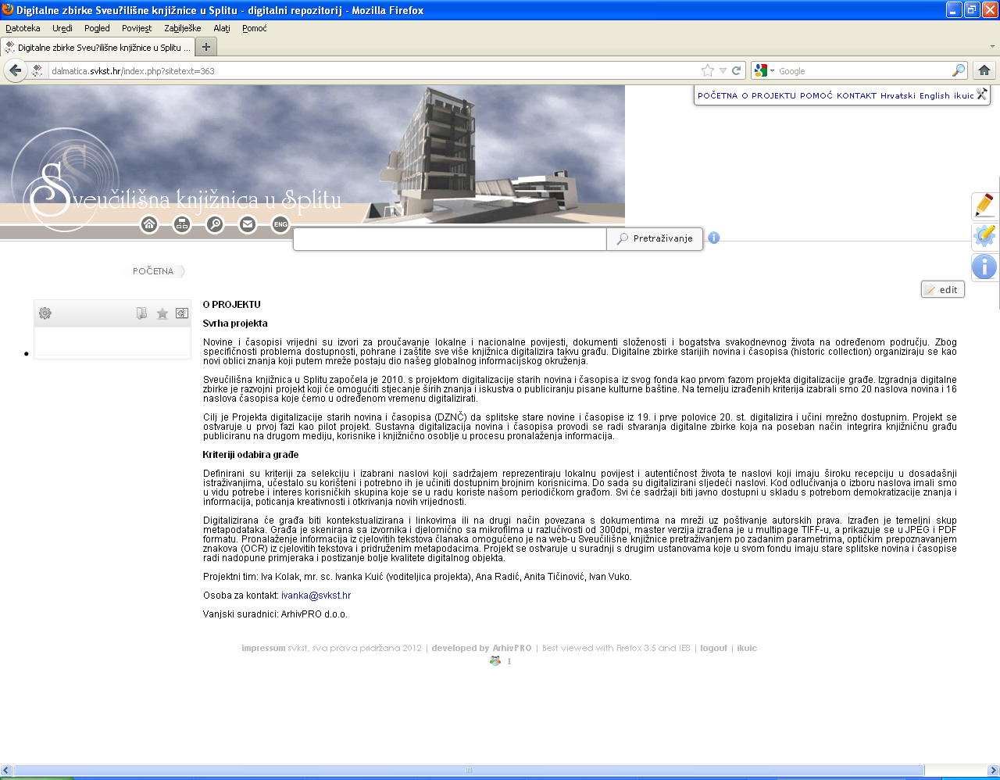
Sučelja s tekstovima vezanim uz zbirku
Notes:
O projektu: Uvodni tekst o Projektu digitalizacije novina i časopisa. Kontakt će biti moguć telefonom i putem e-maila.

Slide 10
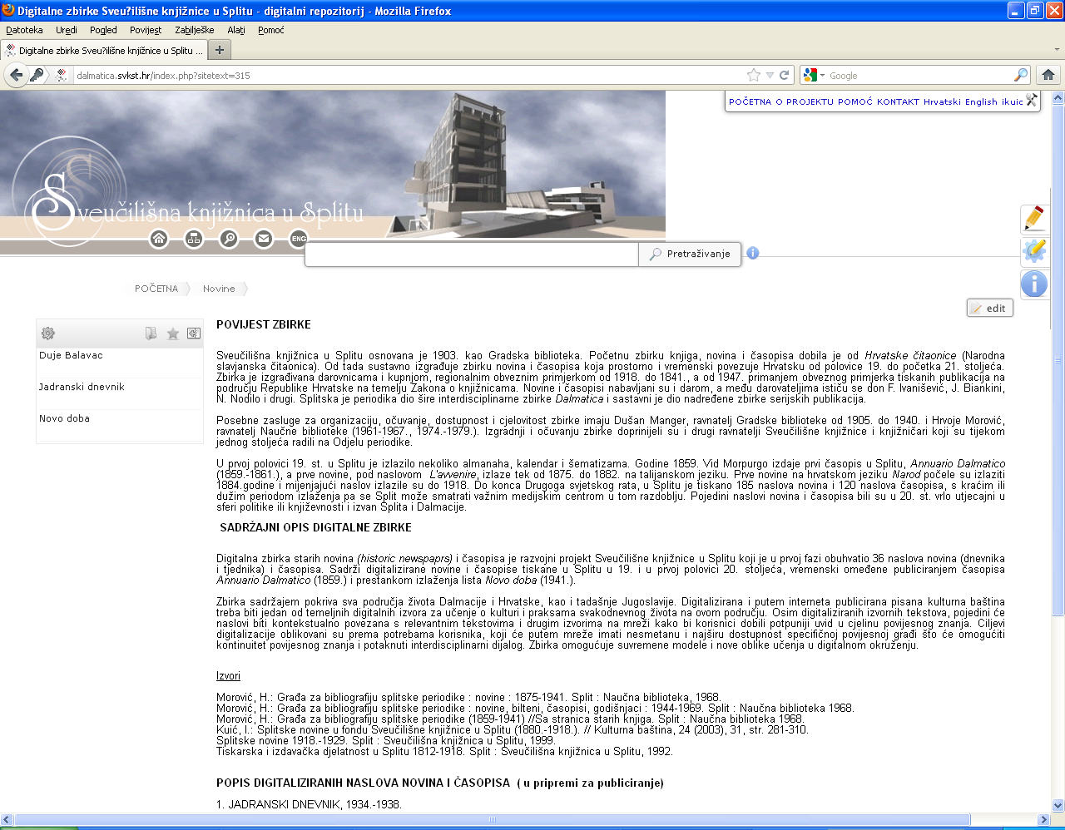
http://dalmatica.svkst.hr/?sitetext=315
Notes:
Sučelje zbirke: Početna stranica Digitalne zbirke: povijest i sadržaj zbirke.

Slide 11
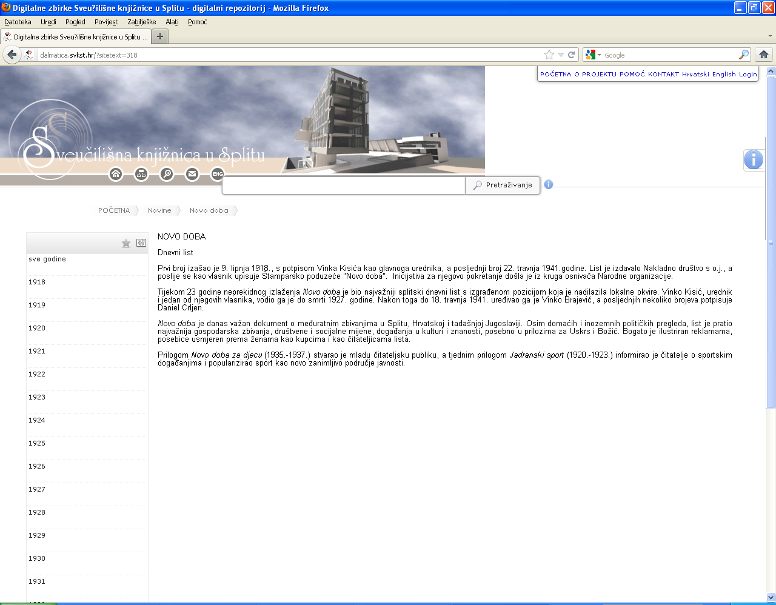
Sučelje “Novo doba”
Notes:
Tekstovi i pristup preko mogućnosti: Sve godine ili pojedinačne godine. Sve godine imaju opciju kalendar, a pojedinačne godine opcije detalji, lista, male sličice

Slide 12
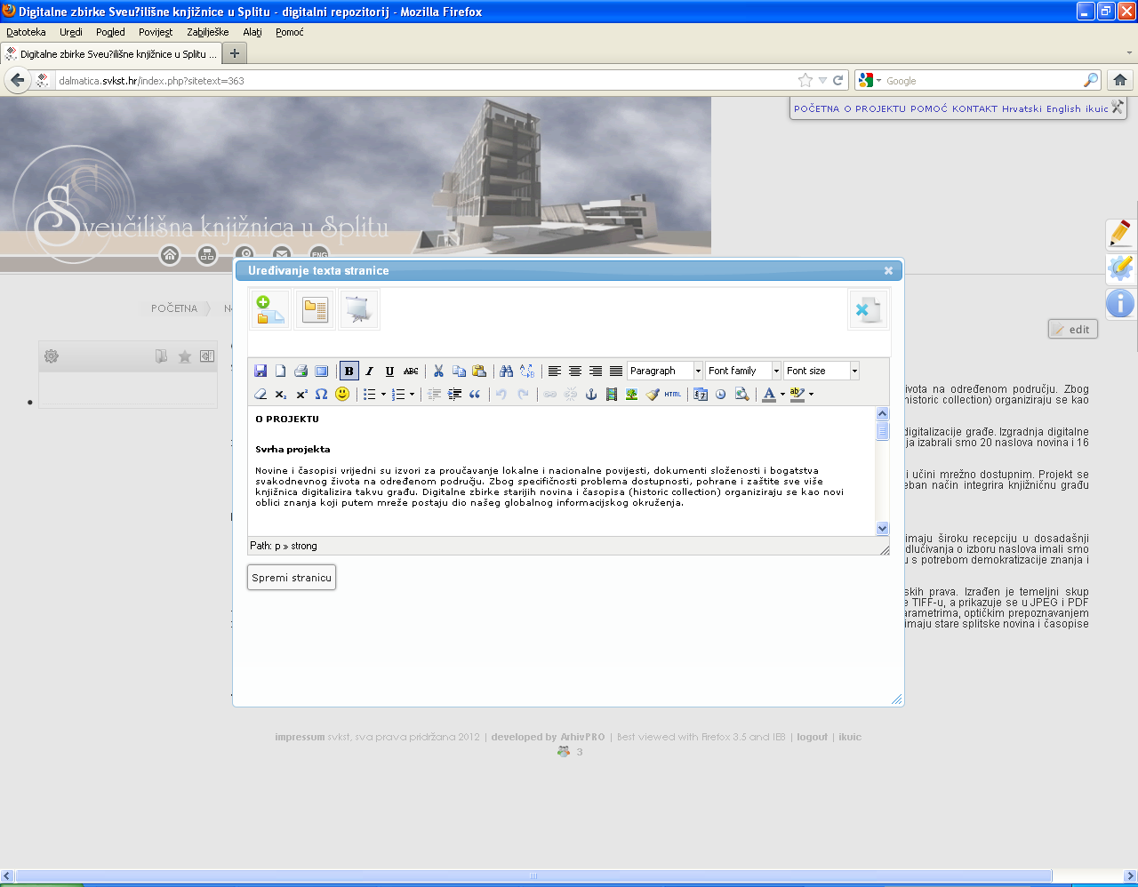
Uređivanje tekstova
Notes:
Upis i promjene tekstova: funkcija editiranja

Slide 13
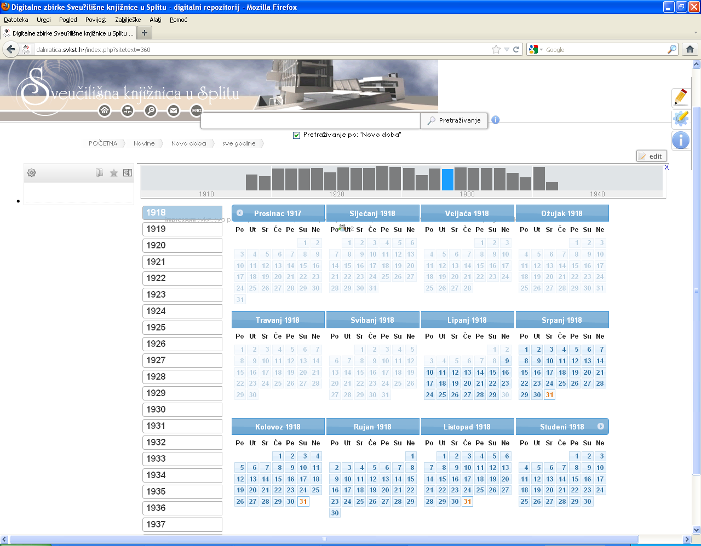
Notes:
VIŠERAZINSKI PRIKAZ. PRIKAZ KALENDARA za “Novo doba”. Pristup kalendaru na razini “Sve godine”. Pristup svim brojevima i godinama moguć iz kalendara. Grafikoni iznad označavaju broj dokumenata u određenoj godini.

Slide 14
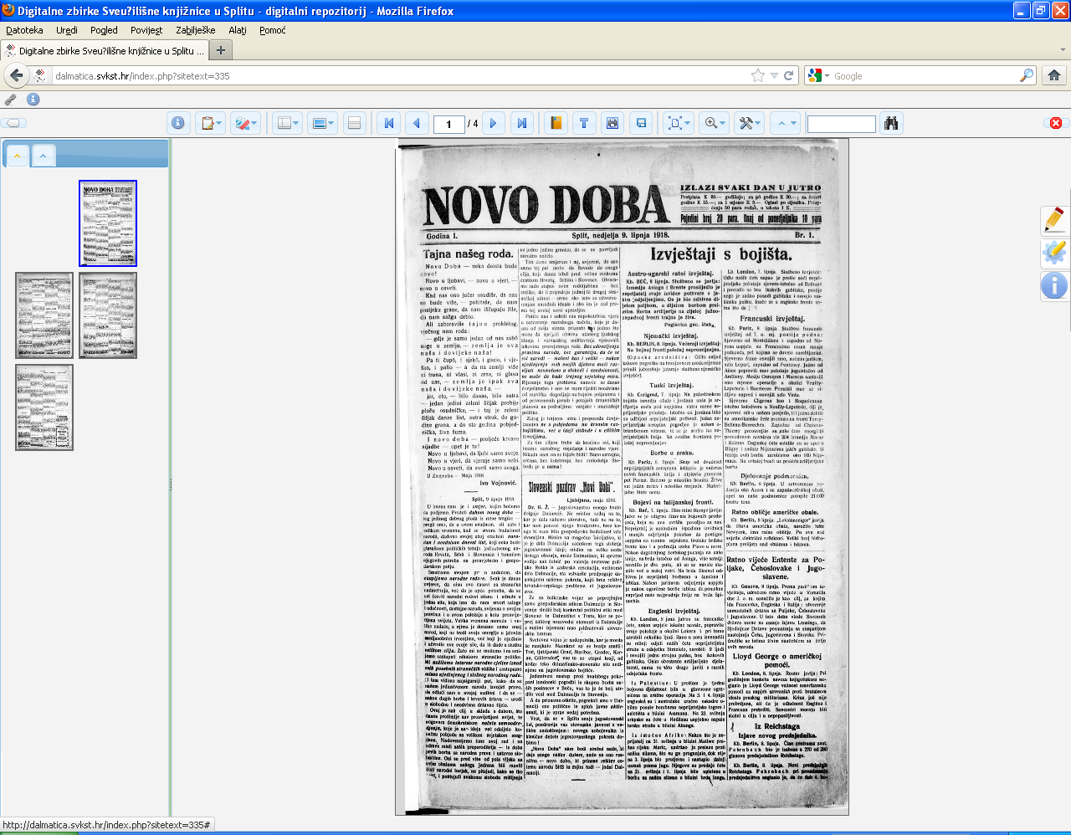
Prikaz u JPEG-u iz kalendara
Notes:
Iznad prikaza nalazi se alatna traka.

Slide 15
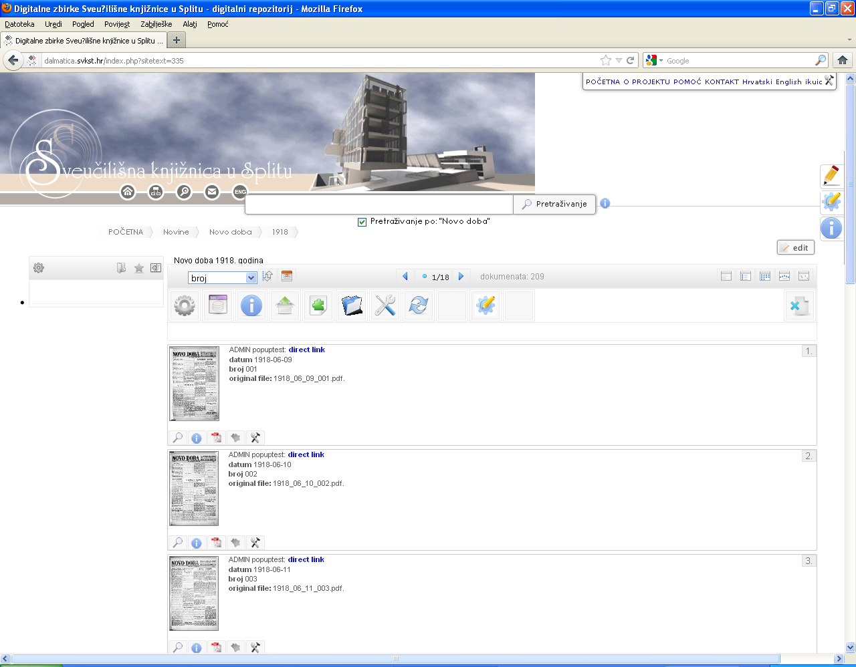
Prikaz u JPEG standardu: lista
Notes:
Prikaz metapodataka uz svaki broj: datum izdavanja, broj, oznaka originalnog filea. Uz metapodatke će u budućnosti biti dostupni i prilozi, ako ih publikacija ima, i link na dokumente koji su kontekstualno povezani s određenim brojem, primjerice arhivski dokument, fotografija pohranjena na našem serveru.

Slide 16
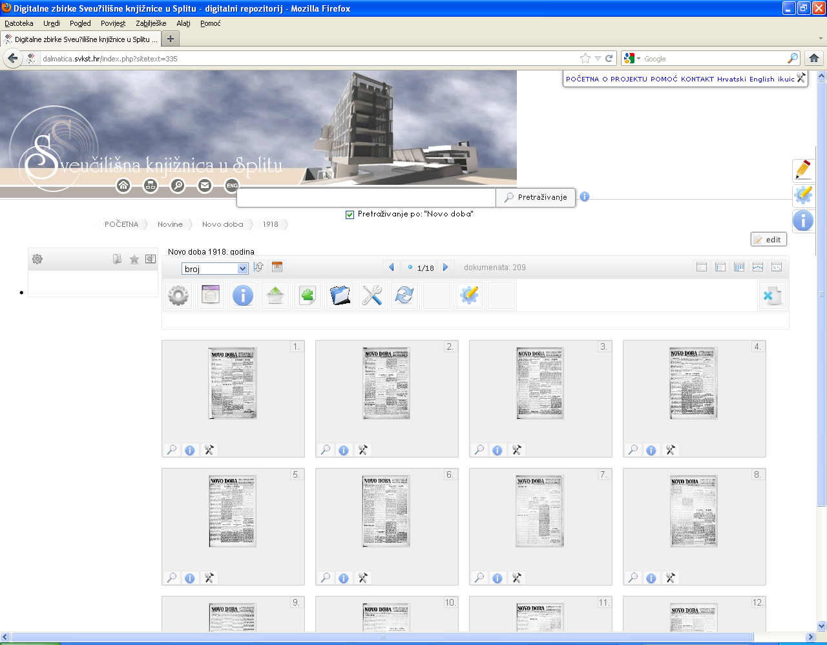
Prikaz: male sličice
Notes:
Drukčiji prikaz od liste: bez pomicanja ekrana.

Slide 17
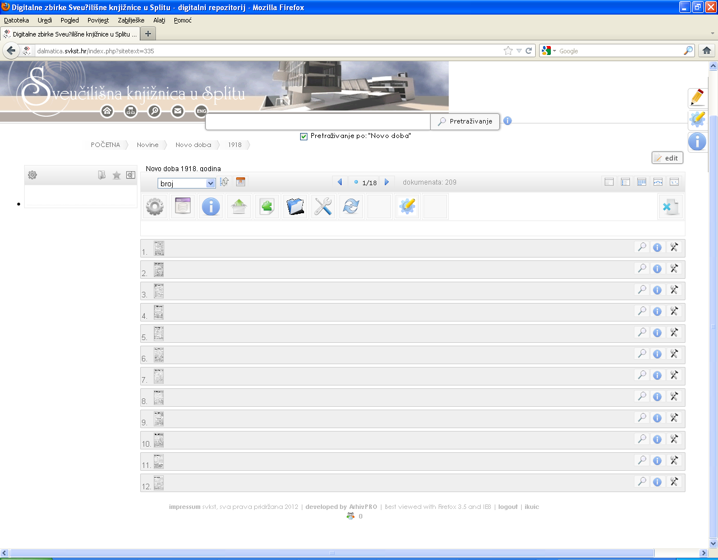
Prikaz :detalji
Notes:
Prikaz sličica s mogućnošću pregleda, prikaza metapodataka, tagiranja i unosa referenci za autorizirane korisnike i opcije galerije (dokumenta).

Slide 18
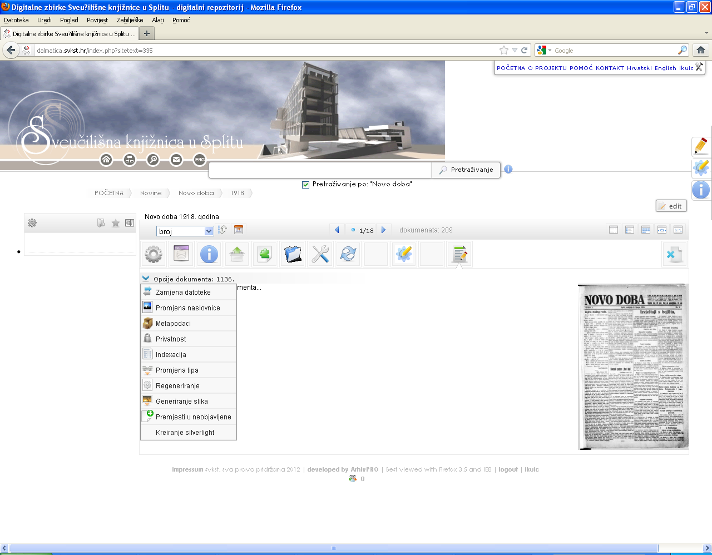
Opcije dokumenta
Notes:
Zamjena dokumenta, promjena naslovnice, metapodatci, privatnost, promjena tipa, reprogramiranje

Slide 19
Kontekstualna informacija
Projekt je zamišljen kao novo publiciranje kulturne baštine povezivanjem s različitim dokumentima (članci, dokumenti, fotografije) koji su sadržajno povezani s određenom publikacijom i koji su pohranjeni na serveru Knjižnice.
Suvremeni čitatelj na Internetu ima priliku za drukčiji susret s kulturnom baštinom, za reinterpretaciju i razumijevanje povijesti
Hipertekstualni i hipermedijalni pristup baštini

Slide 20
Dokument 1: događaji nakon prestanka izlaženja
23.IV.1941, srijeda, popodne u 5 sati talijanske su vlasti okupirale tiskaru,
, administraciju i redepiju. dnevnika"Novo- Doba" spriječivši, svaki
rad u njima. Svaki pristup u prostorije bio.je spriječen ì via-
. snicima i naraj eštenicima.
26.IV.1941,subota, oko podne, talijanske su vlasti preko komandanta karabit
nijera gosp. Modigliano '/?/' i gosp. Antonia Just Verdus,direktora
lista "San Marco" povukle vojsku iz unutrašnjosti prostorija, a
ostavile stražu pred kućom, te odredile da vlasnici tiskare, drže
spremnu tiskaru /radništvo/ za štampanje.novog dnevnika, koji če
" izdavati talijanska vlast. Za redakciju i administraciju novog
lista talijanska vlast uzima koli prostorije, toli inventar bivšeg
dnevnika "Novo Doba": stolove, ormare,strojeve,telefone itd.
Naredile su također vlasnicima, da jave namještenicima lista, da
ih talijanska vlast poziva da dođu u prostorije redakcije sutradan
*»* t 27.IV.1941 u 11 sati.
27.IV. 1941,nedjelja, u 11 sati talijanske su vlasti preko g. Antonia Just Ver--.
Notes:
Dokument “Kratki popis događaja” govori o događanjima nakon prestanka izlaženja lista “Novo doba”. Opisuje se ulazak talijanske vojske u tiskaru i oduzimanje tiskare radi početka izlaženja lista “San Marco” koji je trebao biti nastavak “Novog doba”. Povezano s posljednjim brojem “Novog doba”.

Slide 21
Dokument 2: osnutak Nakladnog društva s.o.j.
Odvjet. Dr. VJ. ŠKARICA s | f 26.4 .1918
1 = 5 Split
Telefon br 38. (Francuska obala, 1).
Uglednoj
JADRANSKOJ BANCI PODMJŽNICI
S P L I T
I z v o l i te zaključiti moj posebni jcadbti tekući račun (conto
separato),te c i j e l i proističući iznos k n j i ž i t i na novi tekući
račun "Nakladnog Društva s.o.j.u Spli t u " , koje se je b i l j e ž ničkom pogodbom danas osnovalo .7 os lov od je rečenog društva jesu
gg.Dr.Josip Arambašin l i ječnik,Josip Karaman trgovac i Pr.Favao
Perat odvjetnik u Splitu,te svaki od njih i^ade pravo da potpiše
samostalno za društvo,! da raspolaga društvenom imovinom.
Notes:
Osnivanje Nakladnog društva koje djeluje u smjeru pokretanja lista “Novo doba”. Dokument je moguće pšovezati s prvim brojem “Novog doba”. 1(1918), 1

Slide 22
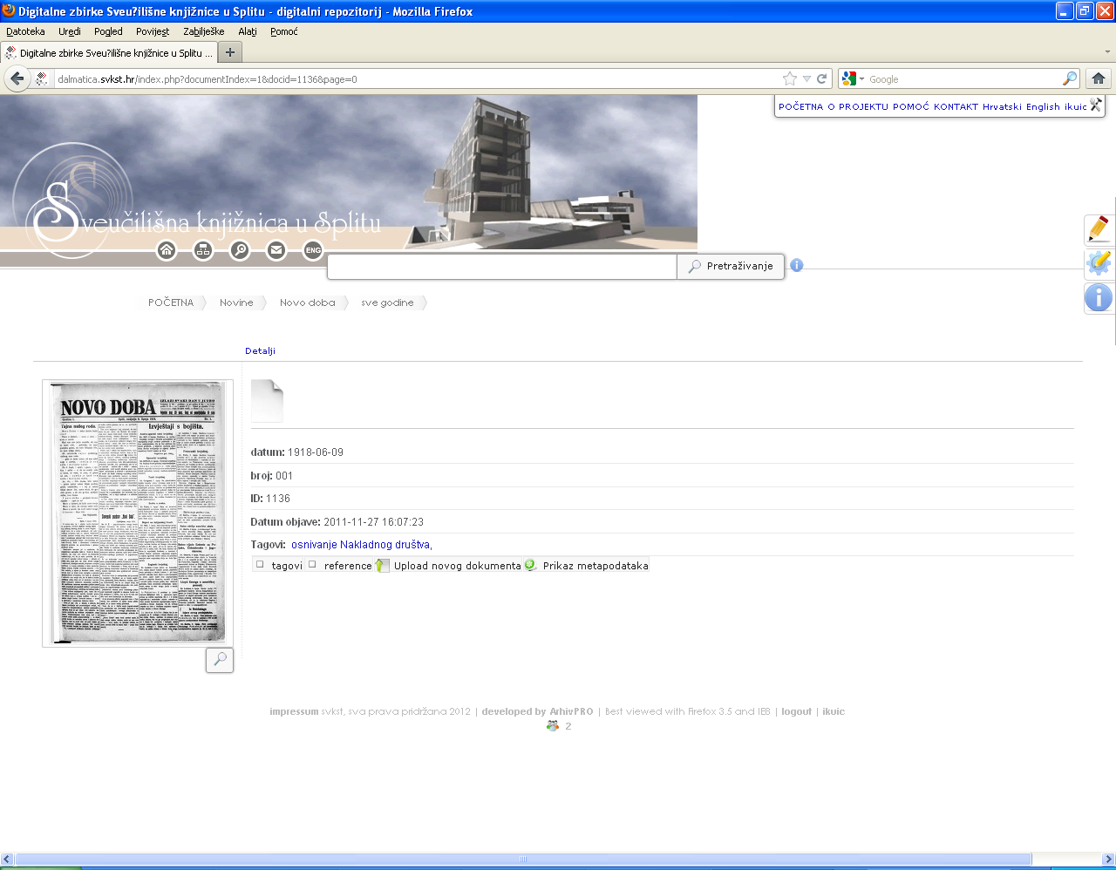
Tagiranje
Notes:
Prikaz taga koji upozorava na postojanje dokumenta “Osnivanje Nakladnog društva Novo doba”

Slide 23
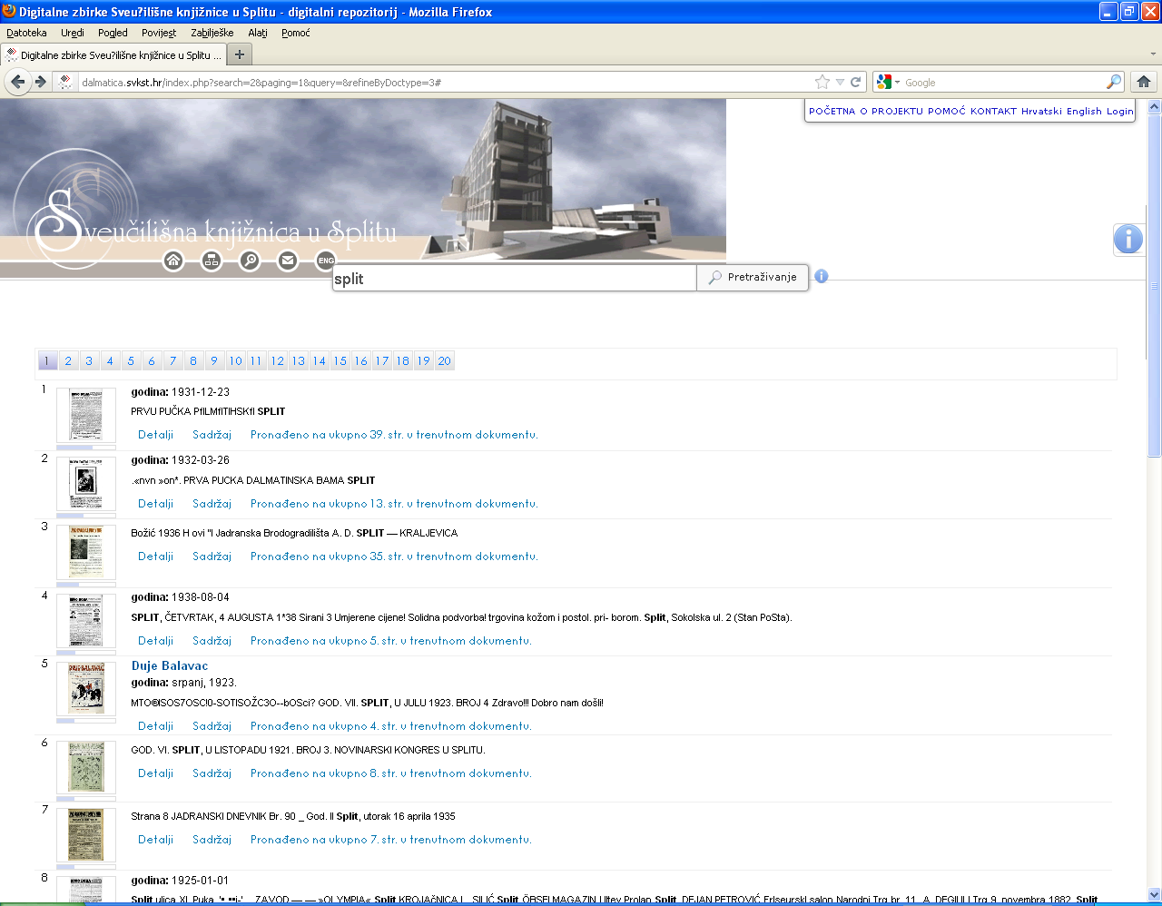
Pretraživanje po riječima u tekstu (OCR)
Notes:
Za sada je moguća samo takvo pretraživanje koje daje veliki broj odgovora na upit Split. Podaci pored slike daju podatke o broju, mogućnost ispisivanja sadržaja i na koliko je mjesta u određenom dokumentu pronađen tražena riječ. Npr. riječ “Split” u dokumentu Novo doba, br. od 23. 12. 1931 pronađena riječ Split na 39 strana. Ispisuje se i kontekst tražene riječi.

Slide 24
Formati za prikaz rezultata
1.Pretpregled: višestruki prikaz
Lista: JPEG sa ispisom metapodataka : broj, datum i datum objave
Male sličice s mogućnošću listanja i protočnog listanja od većeg prema manjem broju
Prikaz po vremenu
Pretraživanje po broju i datumu izdanja
2.Mogućnost preuzimanja PDF datoteke
Pregledanje stranica: naprijed/natrag

Slide 25
Druge mogućnosti
Preuzimanje i obrada metapodataka iz bibliografskog zapisa (CROList)
Direktni link na kataložni zapis
Unos deskriptivnih, aministrativnih, strukturalnih i tehničkih metapodataka
Administrativno sučelje za obradu i objavljivanje digitalne građe
Funkcija administratora

Slide 26
Metapodatci za zbirku, novine, časopise i članke
Osnovni Dublin Core paket
1.Naslov
2.Odgovornost
3.Nakladnik, mjesto i godine izlaženja, učestalost
4.Opis (predmet/tema građe), ključne riječi i sažetak za članke
5. Odnos
6.Datum
7.Vrsta građe
8. Format

Slide 27
Nastavak: Metapodatci
9. Identifikator građe
10.Izvor
11.Jezik
12. Područje/razdoblje
13. Upravljanje vlasničkim pravima: status građe, prava pristupa, vlasnik građe
14. Način snimanja
15. Link na kataložni zapis: npr. “Novo doba”
http://libar.svkst.hr/cgi-bin/unilib.cgi?form=D1990907014

Slide 28
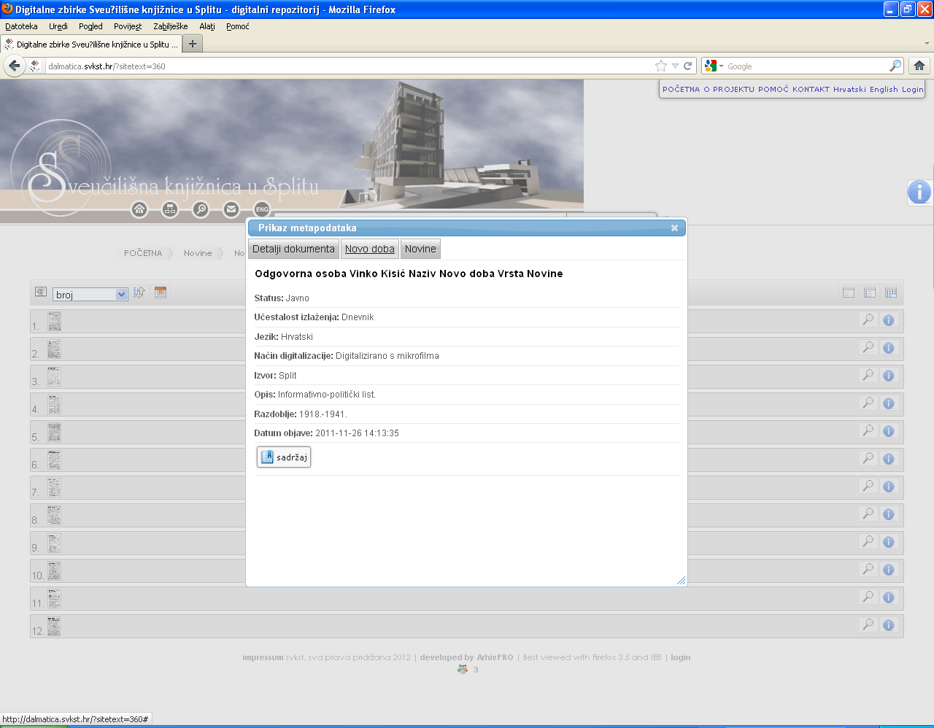
Prikaz metapodataka za “Novo doba”

Slide 29
Metapodatci za zbirku
Omogućiti korisniku da u postojećem informacijskom okruženju na najlakši način pronađe digitalnu zbirku
Metapodatci za zbirku rađeni prema prijedlogu Metadata : Colection Level Description :collection description working group” 12. 10.1998./edited byAndy Powell

Slide 30
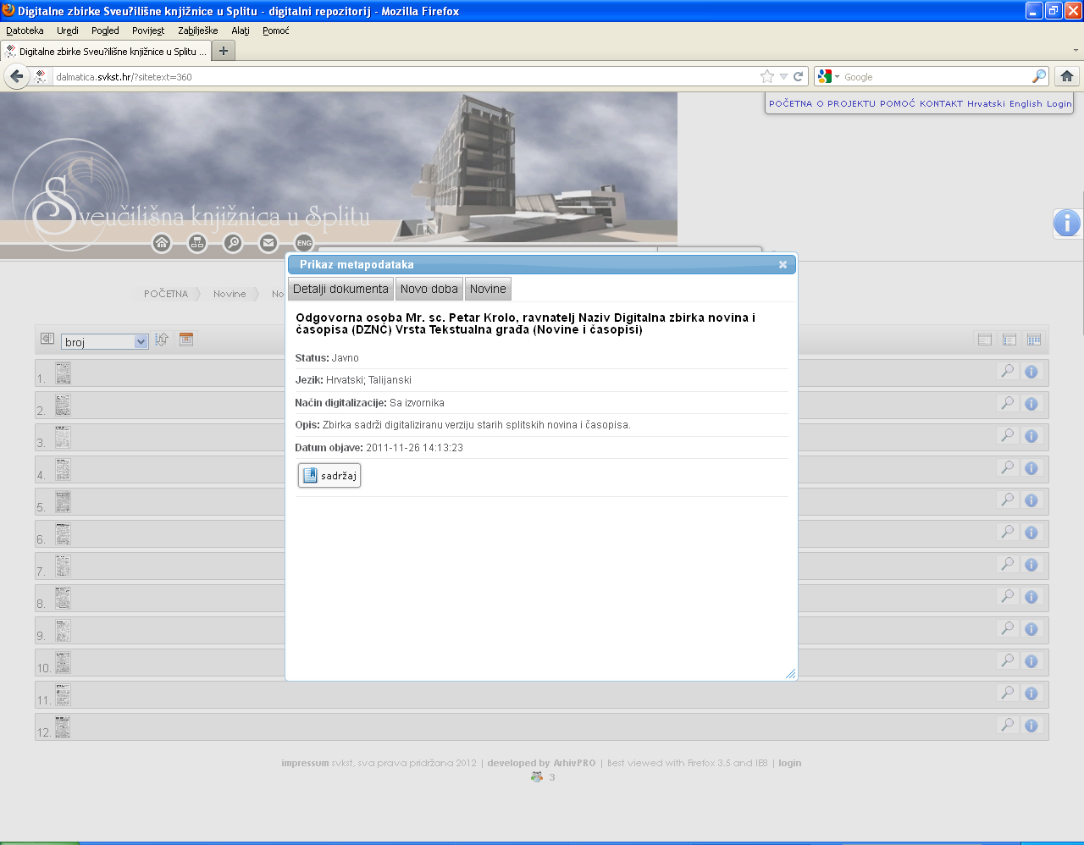
Prikaz metapodataka za zbirku

Slide 31
Problemi digitalizacije novina
Dužina izlaženja, nepotpunost, starost papira i opće stanje publikacije
Izgled tiskane stranice, razlučivost, digitalizacija novinske fotografije
Pogreške u označivanju stranica, brojeva i datuma
Višestruka izdanja, prilozi
Dimenzije
Idealan primjerak
Suradnja s drugim ustanovama

Slide 32
Popis digitaliziranih novina i časopisa
1. JADRANSKI DNEVNIK, 1934.-1938., Dnevnik, pripremljeno za pohranu na serveru
2. JEDINSTVO, 1894.-1905., Tri puta tjedno,
3. ANNUARIO DALMATICO, 1859.-1861., Časopis,
4. DUJE BALAVAC, 1908.-1912.; 1921.-1923., Časopis
5. NAŠE JEDINSTVO, 1905.-1918. (U tijeku), Tri puta tjedno
6. PUČKI LIST, 1891.-1922. , časopis, tjedno
7. NOVO DOBA, 1918.-1941. Dnevnik,
8. SPORT DALMATO , 18
Notes:
Stanje: 10. 04. 2012.

